Slide 1














PRODUŽENI BORAVAK
1 . RAZRED

Slide 2






raspored produženog boravka
oblik odgojno-obrazovnog rada organiziran neposredno nakon redovne nastave
razlikuje se od redovne nastave, ali usklađen s nastavnim sadržajima realiziranima kroz jutro

Slide 3
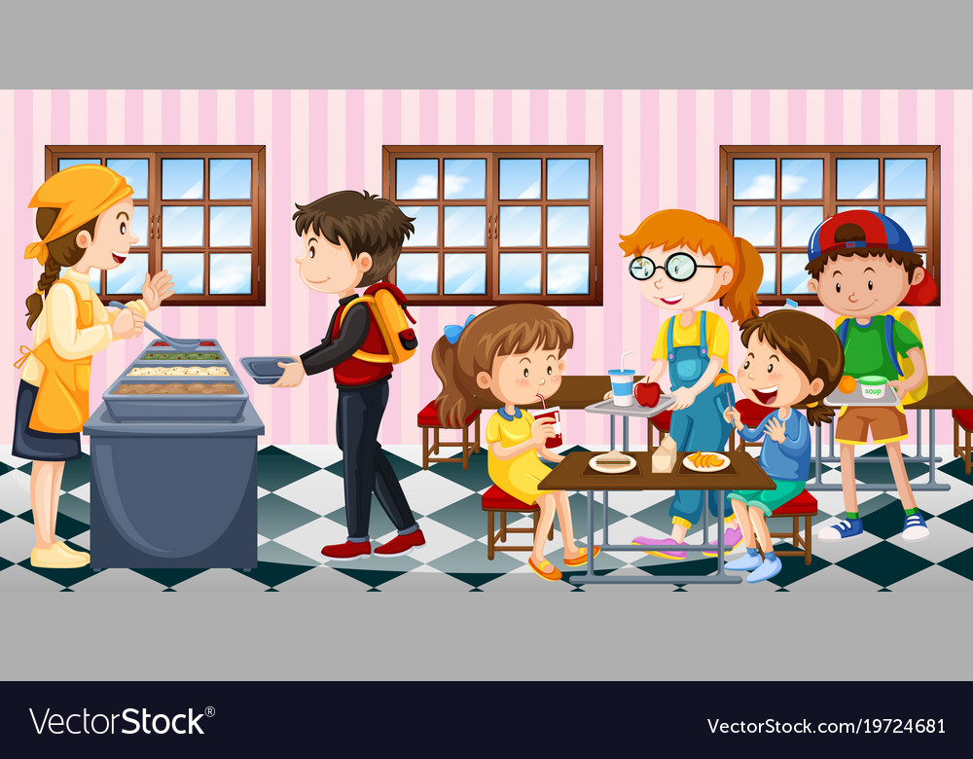

VRIJEME ZA RUČAK
RUČAK 12 i 15h

Slide 4

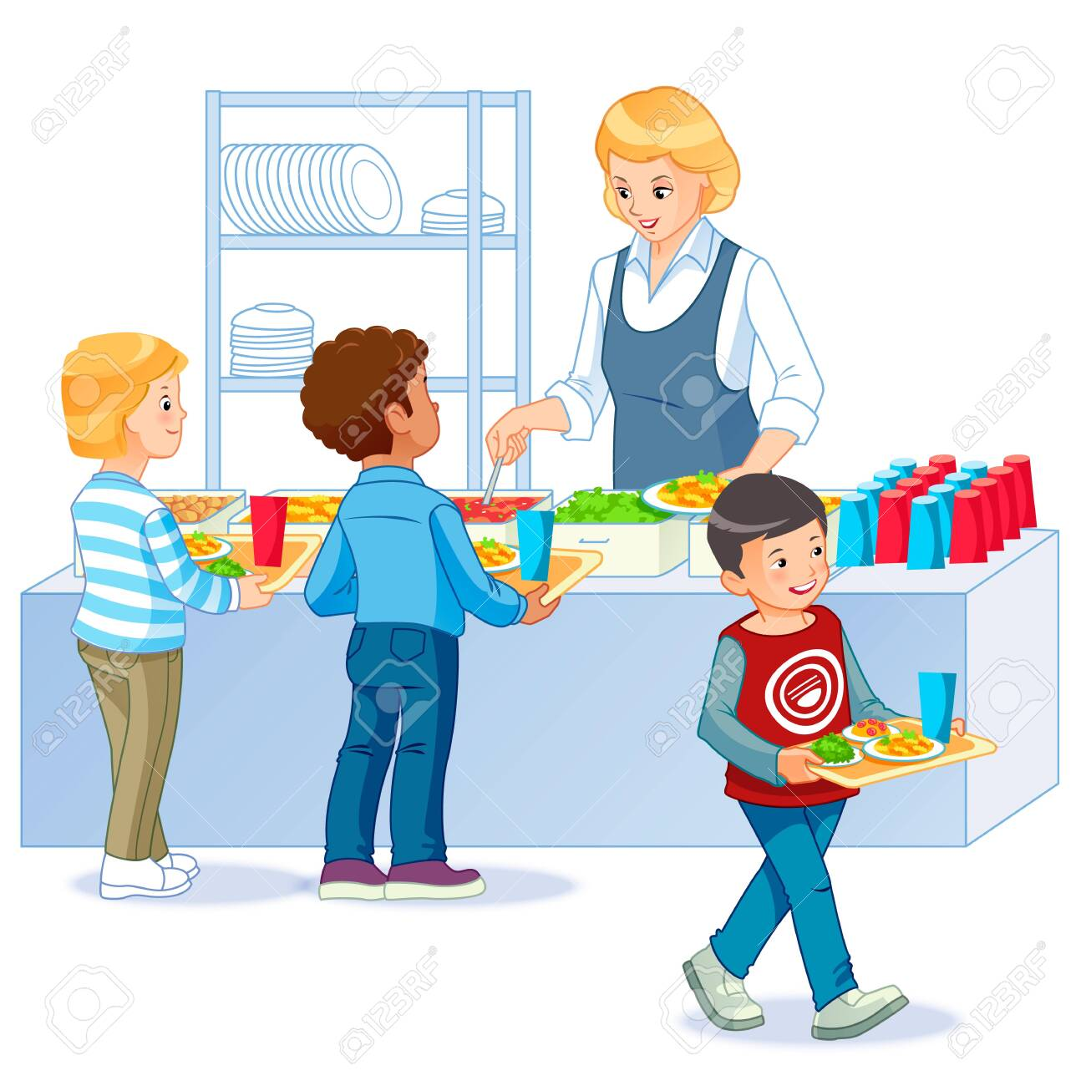



Obroci u danu
doručak
ručak
(mjesečni plan)
užina

Slide 5
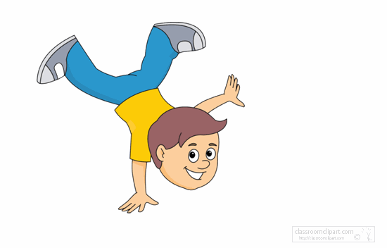

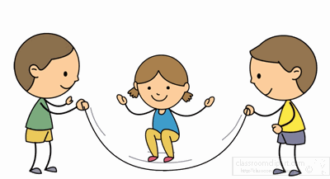

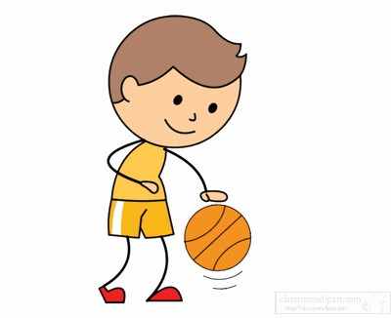
slobodno vrijeme
društvene igre
najdraža igračka
podloga za tlo

Slide 6



Vježbanje i ponavljanje

Slide 7




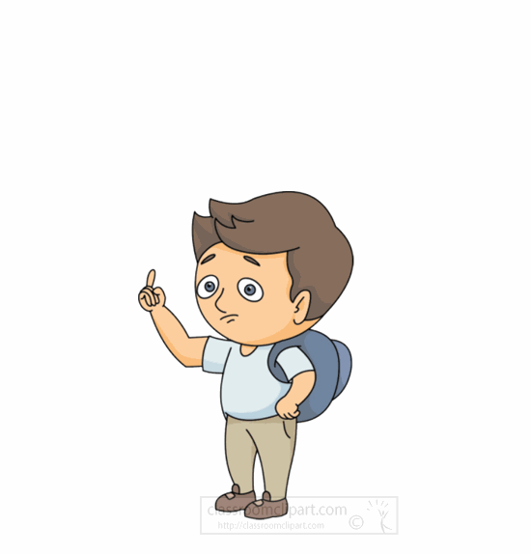


Organizirano vrijeme
kreativno provođenje preostalog vremena kroz učenje i igru

Slide 8



Ostale aktivnosti
obilježavamo važne dane u godini
pripremamo se za priredbe
slavimo rođendane
dan za kakao ili čaj

Slide 9

PROJEKTI
PETAK
(ne pišemo domaću zadaću u školi)
eTwinning projekt „Glazbeni vlak”
TRAJANJE: od 21. rujna 2020. do 14. lipnja 2021.
PLAN RADA: tijekom cijele godine na zadanu lokomotivu dodaju se vagoni koji će biti prepuni glazbenih stilova (tradicijskih i modernih)
TEME: brojalice, uspavanke, ritamske igre, stari plesovi i pjesme, stvarajmo pjesme, spoj tradicije i modernog doba, gange, rere, bećarac, stvaranje instrumenata, glazbene igre i mnoge druge.

Slide 10





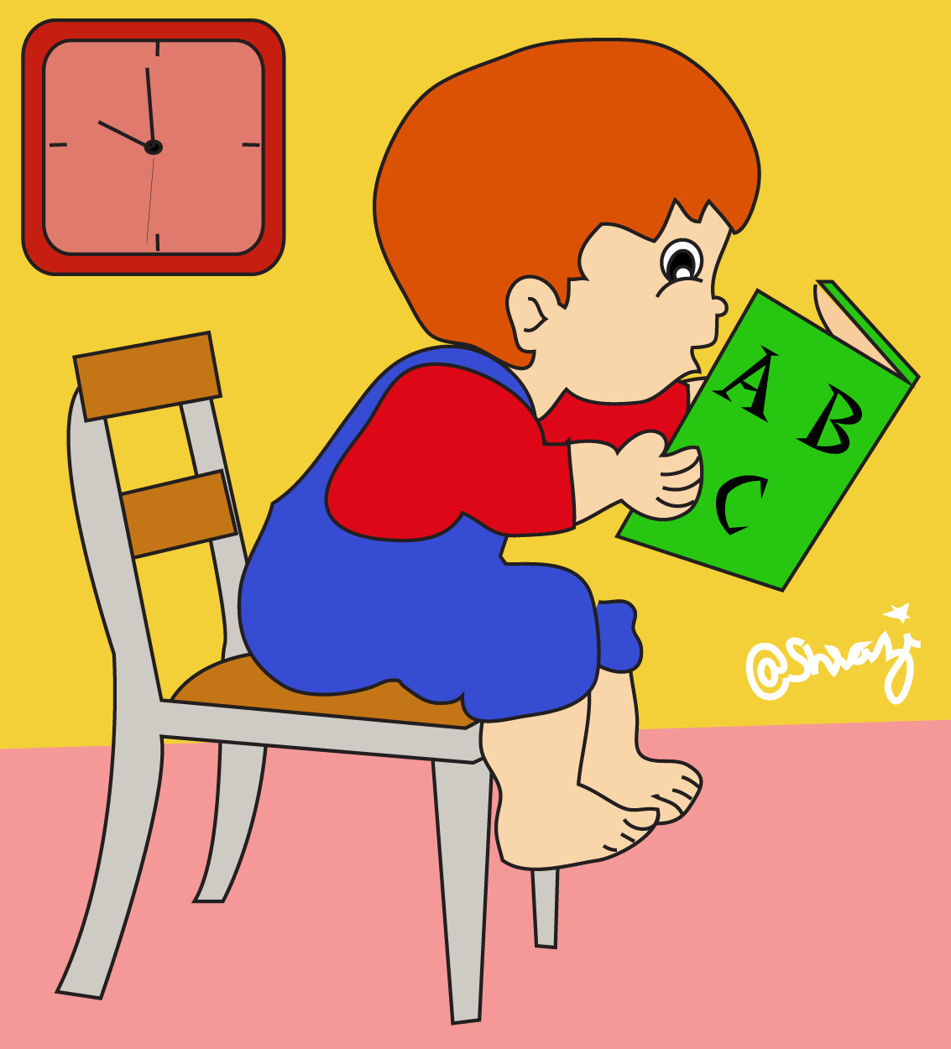
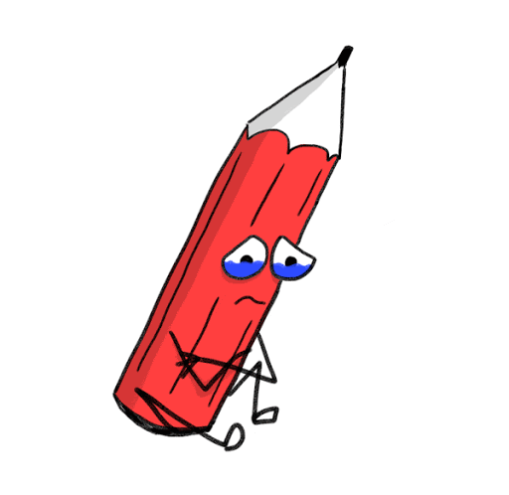
Potrebno imati
bocu za vodu
rezervnu odjeću, patike
fascikl ili košuljicu
manju aktovku (torbu) za knjige
Pozitivne strane
a) uče slagati knjige po
rasporedu, naoštriti pribor…
b) učenje kod kuće
c) roditelji sudjeluju u radu,
imaju uvid u djetetov napredak

Slide 11

POTREBNE SUGLASNOSTI
SUGLASNOSTI
DOLAZAK PO DIJETE
FOTOGRAFIRANJE
SUDJELOVANJE UČENIKA U PROJEKTIMA
IZLAZAK UČENIKA IZVAN ŠKOLSKE USTANOVE
POSEBNE NAPOMENE RODITELJA

Slide 12


PRAVILA SU VAŽNA!
RAZREDNA PRAVILA
POSLUŠNOST (točkica – ne poštuje pravila,
pčelica – pohvala)
Rujan za prilagodbu!
Ne plašiti djecu učiteljicama!
(nije ugodno ozračje za djetetov napredak)

